Slide 1
“Возрастные особенности детей 3-4 лет”
Воспитатель: Алимжанова Д.Р

Slide 2
Ребёнку исполнилось 3 года. Это важный рубеж в его жизни - переход от раннего к дошкольному детству. Он поднимается на новую ступень своего развития, уже можно задуматься над его дальнейшей судьбой, и над тем ,что можно сделать для того ,чтобы он вырос умным ,честным и счастливым человеком.

Slide 3
КАК НЕ НАДО СЕБЯ ВЕСТИ РОДИТЕЛЯМ:
- Не надо постоянно ругать и наказывать ребенка за все неприятные для вас проявления его самостоятельности.
- Не надо говорить «да» когда необходимо твердое «нет».
- Не подчеркивать свою силу и превосходство над ним.

Slide 4
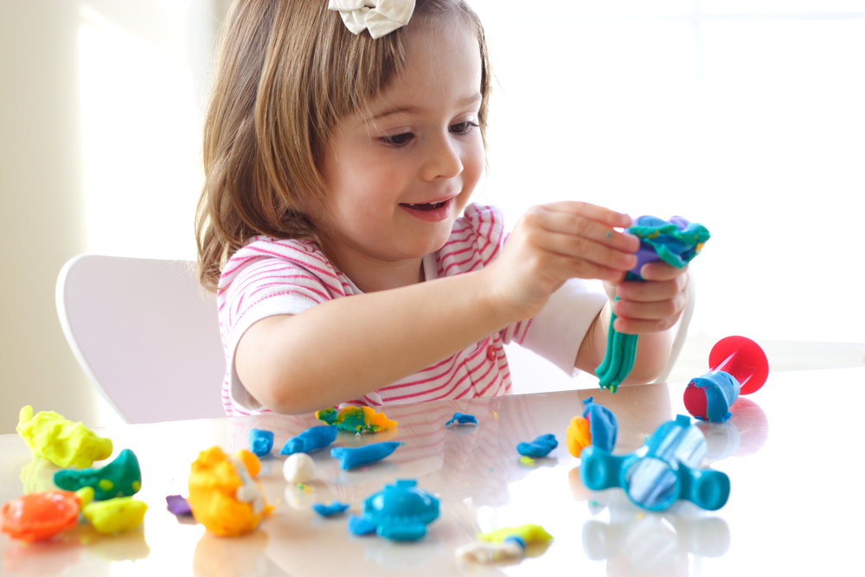
Хотелось бы обратить внимание на «кризис трех лет», когда малыш, еще недавно такой покладистый, начинает проявлять нетерпимость к опеке взрослого, стремление настоять на своем требовании, упорство в осуществлении своих целей. Это свидетельствует о том, что прежний тип взаимоотношений взрослого и ребенка должен быть изменен в направлении предоставления малышу большей самостоятельности и обогащения его деятельности новым содержанием.

Slide 5
В 3-4 года преобладает воссоздающее воображение, то есть ребенок способен лишь воссоздать образы из сказок и рассказов взрослого. Память дошкольника 3-4 лет непроизвольная. Хорошо запоминается только то, что было непосредственно связанно с его деятельностью, было интересно и эмоционально окрашено.

Slide 6
Ребенок 3-4 года не способен длительное время удерживать свое внимание на каком то одно предмете, он быстро переключается с одной деятельности на другую.
Также характерны резкие перепады настроение. На настроение начинают влиять взаимоотношения со сверстниками и взрослыми. Начинает развиваться самооценка, при этом дети в значительной мере ориентируются на оценку воспитателя. Продолжает развиваться их половая идентификация, что проявляется в характере выбираемых игрушек и сюжетов.

Slide 7
ЧТО ДОЛЖЕН УМЕТЬ РЕБЕНОК 3-4 ЛЕТ
МАТЕМАТИКА
1.Ребенок должен уметь считать до трех и показывать соответствующее число пальчиков на руке.
2.Должен уметь владеть понятиями: один- много, большой – маленький, высокий – низкий.
3.Должен знать основные цвета: красный, желтый, зеленый, синий, белый,черный.
4.Должен знать геометрические фигуры: круг, квадрат, треугольник.
5.Ребенок должен уметь сравнивать предметы по величине, цвету, форме.

Slide 8
РАЗВИТИЕ МЫШЛЕНИЯ, ПАМЯТИ, ВНИМАНИЯ
1.Ребенок должен уметь складывать разрезанную картинку из 2-4 частей
2.Ребенок должен находить лишний предмет и объяснить почему он сделал такой выбор.
3.Должен находить сходство и различия между предметами
4.Должен запоминать 3-4 картинки
5.должен запоминать 3-4 слова, которые взрослый повторил несколько раз.
6.Ребенок должен уметь запоминать и повторять движения, которые показал взрослый 1-2 раза.
7.Ребенок должен находить парные предметы.

Slide 9
ОКРУЖАЮЩИЙ МИР
1.Ребенок должен знать названия и уметь показывать диких и домашних животных.
2.Ребенок должен знать названия 3-4 птиц (воробей, ласточка, ворона) и 3-4 насекомых (кузнечек, бабочка, пчела)
3.Ребенок должен знать название основных растений: 3-4 дерева (береза, дуб, яблоня) и 3-4 цветов (ромашка, тюльпан, роза)
4.Ребенок должен знать, что такое овощи, фрукты, ягоды, грибы.
5.Ребенок должен иметь представление о материалах, из которых изготовлены окружающие предметы.
6.Должен знать части суток – утро, день, вечер, ночь.
7.Ребенок должен уметь назвать явления природы – дождь, снег, ветер.

Slide 10
РАЗВИТИЕ РЕЧИ
- Ребенок должен уметь не только зрительно воспринимать образы, но и описывать увиденное
-Ребенок легко формирует простые предложения, постепенно переходит к сложным (из 5-6 слов)
- Ребенок должен разделять предметы по группам: мебель, посуда, одежда.
-Ребенок должен знать название основных действий людей и животных (лежит, бежит, сидит)
- Ребенок должен уметь повторять за взрослыми стишки и песни.
Ребенок должен знать свое имя и фамилию
- Ребенок должен уметь управлять силой голоса, говорить громко – тихо.

Slide 11
В чём же наши дети могут быть самостоятельны?
-умеют мыть руки, засучивая рукава, мыть лицо, не разбрызгивая воду, правильно пользоваться мылом, не мочить одежду, вешать полотенце на своё место;
-одеваться и раздеваться в определённой последовательности – одежду снимать, складывать, вешать, выворачивать на лицевую сторону, застёгивать пуговицы, завязывать шнурки ботинок. (алгоритм одевания и раздевания);
-замечать непорядок в одежде и самостоятельно устранять его, обращаться за помощью взрослого;
-своевременно пользоваться носовым платком, туалетом;
-правильно пользоваться ложкой, вилкой, салфеткой!
-убирать игрушки в определённое место.
- Ребенок должен уметь разризать ножницами бумагу.
- Должен уметь пользоваться карандашом.
- Ребенок должен уметь обводить и раскрашивать картинки.

Slide 12


